Slide 1
Caratula
Nombre: Alejandro Garcia
Carrera: Baco
Edad: 17

Slide 2
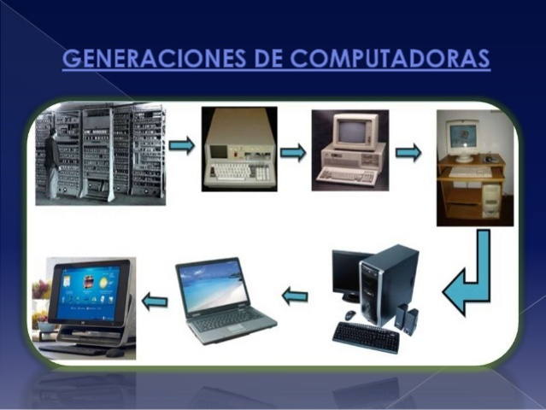
La historia de la computadora
La historia de las computadoras personales como dispositivos electrónicos de consumo para el mercado masivo comenzó efectivamente en 1977 con la introducción de las microcomputadoras, aunque ya se habían aplicado, mucho antes, algunas computadoras mainframe y computadoras centrales como sistemas monousuario.

Slide 3
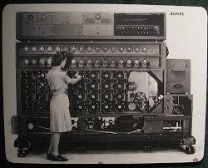
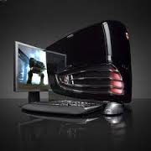

Slide 4
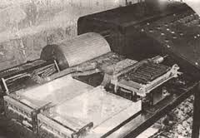
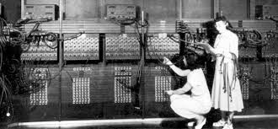
Historia de la programacion
Para crear un programa, y que la computadora lo interprete y ejecute las instrucciones escritas en él, debe escribirse en un lenguaje de la programacion. En sus inicios las computadoras interpretaban solo instrucciones en un lenguaje específico, del más bajo nivel, conocido como digo n maquina , siendo éste excesivamente complicado para programar. De hecho solo consiste en cadenas de números 1 y 0 (sistema binario ).

Slide 5
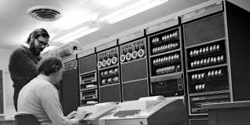


Slide 6

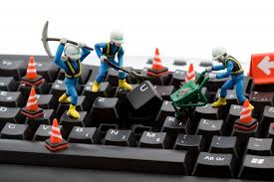
Mantenimieto prebentivo
En las operaciones de mantenimiento, el mantenimiento preventivo es el destinado a la conservación de equipos o instalaciones mediante la realización de revisión y reparación que garanticen su buen funcionamiento y fiabilidad. El mantenimiento preventivo se realiza en equipos en condiciones de funcionamiento, por oposición al mantenimiento correctivo que repara o pone en condiciones de funcionamiento aquellos que dejaron de funcionar o están dañados.

Slide 7
Mantenimiento corrective | Mantenimiento preventivo
Se denomina mantenimiento correctivo, aquel que corrige los defectos observados en los equipamientos o instalaciones, es la forma más básica de mantenimiento y consiste en localizar averías o defectos y corregirlos o repararlos. | Después de la Primera Guerra Mundial se planteó que el mantenimiento no solo tenia que corregir las averías, sino que tenía que adelantarse a ellas garantizando el correcto funcionamiento de las máquinas
Si no se realiza que pasa ? | Si no se realiza que pasa ?
La maquina se queda con el daño y nunca se aregla | La maquina esta en riesgo de fallar por la falta de mantenimiento

